Slide 1










TRÒ CHƠI
RUNG CHUÔNG VÀNG

Slide 2
Số?
Câu 1
0
1
2
3
4
5
6
7
8
9
10
9 + 1 = ……
A. 12
B. 11
C. 10
C

Slide 3
Câu 2
0
1
2
3
4
5
6
7
8
9
10
Kết quả của phép tính 8 + 2 là:
B. 10
C. 11
A. 9
B

Slide 4
BÀI 7
PHÉP CỘNG (QUA 10)
TRONG PHẠM VI 20

Slide 5
KHÁM PHÁ

Slide 6

Có tất cả bao nhiêu bông hoa?
Có 2 cách tính

Slide 7
- Quan sát tranh, đọc thầm bóng nói. Suy nghĩ đặt bài toán tương ứng nội dung tranh và trao đổi trong nhóm 2. - Thời gian 2 phút.
Có 2 cách tính
Có tất cả bao nhiêu bông hoa?

Slide 8
Có tất cả bao nhiêu bông hoa?
Có 2 cách tính

Slide 9
- Việc 1: Làm việc cá nhân: Ghi phép tính để tìm có tất cả bao nhiêu bông hoa. Vận dụng kiến thức và đồ dùng để tìm kết quả.
- Việc 2: Trao đổi cách làm trong nhóm 2. - Thời gian 2 phút
Có tất cả bao nhiêu bông hoa?
Có 2 cách tính

Slide 10


Cách 1: Đếm tiếp
10
11
12
13
14
9
9 + 5 = 14

Slide 12









Cách 2: Tách số
9 + 5
9
5
Tách: 5 = 1 + 4
9 + 1 = 10
10 + 4 = 14
9 + 5 = 14
10
4

Slide 13
9 + 5
Tách: 5 = 1 + 4
9 + 1 = 10
10 + 4 = 14
10
9 + 5 = 14

Slide 14
8 + 3 = ?

Slide 15
HOẠT ĐỘNG

Slide 16
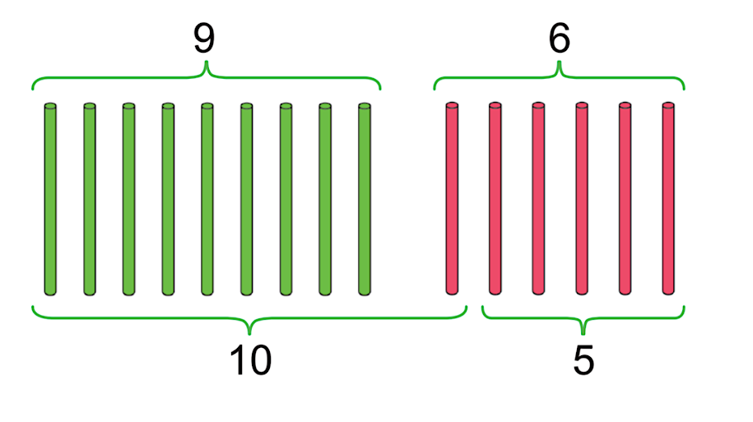
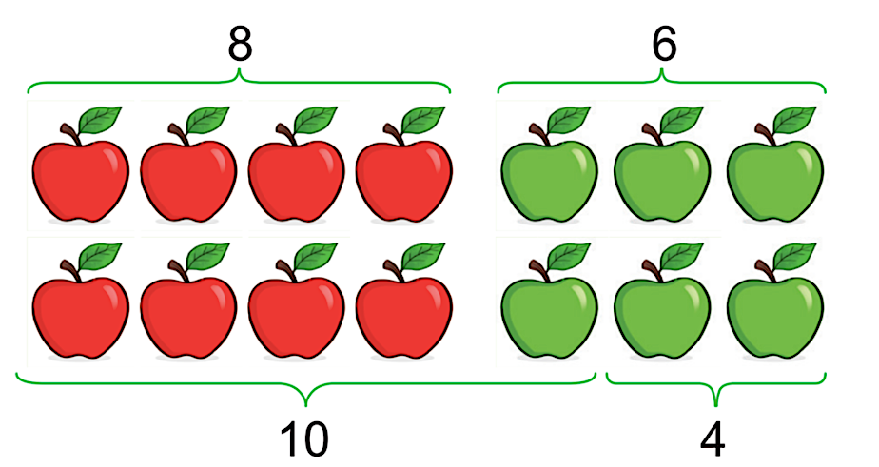
1
Tách: 6 = 1 + 5
9 + =
10 + =
9 + 6 =
a) Tính 9 + 6
?
?
?
?
?
b) Tính 8 + 6
Tách: 6 = 2 + 4
8 + =
10 + =
8 + 6 =
?
?
?
?
?
?

Slide 17
2
a) Tính 9 + 2
Đếm tiếp: 9, 10,
?
?
9 + 2 =
b)
Tính 9 + 3
Tính 9 + 3
Tính 9 + 7
Tách: 3 = 1 + 2
9 + =
10 + =
9 + 3 =
Tách: 7 = +
9 + =
10 + =
9 + 7 =
?
?
?
?
?
?
?
?
?
?
?
?
c)
8 + 3 =
8 + 5 =
9 + 4 =
?
?
?

Slide 18
9 + 3 = ?

Slide 19
9 + 8 = ?

Slide 20
8 + 7 = ?

Slide 21

XIN CHÂN THÀNH CẢM ƠN
CÁC QUÝ THẦY CÔ!

